Slide 1
Control y Monitoreo de Dispositivos IoT con ESP32
Utilización de protocolo MQTT.

Slide 2
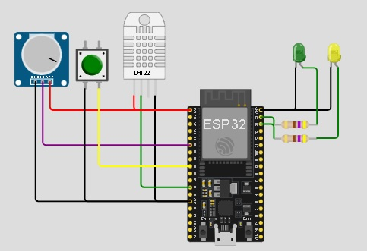
Se realiza un proyecto de control y monitoreo de dispositivos IoT utilizando el microcontrolador ESP32. Este proyecto nos permite interactuar con sensores y actuadores, y enviar datos a través de Internet utilizando el protocolo MQTT. Ahora, vamos a desglosar cada parte del código para entender cómo funciona

Slide 3
Configuración de la red WiFi: const char* ssid y const char* password: Establecen las credenciales de la red WiFi a la que se conectará el ESP32.

Slide 4
En el paso siguiente vamos a observar como realizamos la conexión con el protocolo MQTT

Slide 5
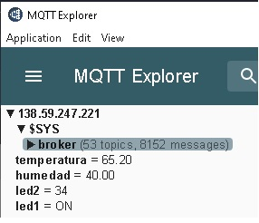
const char* mqtt_server = "138.59.247.221"; const int mqtt_port = 1883; const char* mqtt_user = ""; const char* mqtt_password = ""; const char* mqtt_topic_temp = "temperatura"; const char* mqtt_topic_hum = "humedad"; const char* mqtt_topic_led1 = "led1"; const char* mqtt_topic_led2 = "led2";

Slide 6
Este proyecto proporciona una solución integral para controlar y monitorear dispositivos IoT utilizando el ESP32 y el protocolo MQTT. Con esta implementación, podemos recopilar datos ambientales como temperatura y humedad, controlar dispositivos como LEDs y potenciómetros, y enviar esta información a través de Internet para su visualización y análisis remoto. Además, al utilizar MQTT, garantizamos una comunicación eficiente y escalable entre dispositivos y servidores, lo que lo hace ideal para aplicaciones domésticas, industriales o de investigación donde se requiere una gestión remota y en tiempo real.

Slide 7
Se muestra el funcionamiento de los dispositivos

Slide 8

Presentación realizada por: * Orsili Jose * Ale Ulises

